Slide 1
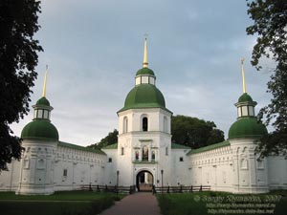
Архітектура України в 19 столітті.

Slide 2
Класицизм
З кінця XVIII ст. в Україну прийшов класицизм, так званий «міський стиль», характерною рисою якого було значне зменшення церковного будівництва. Перевага стала надаватись палацам та громадським будівлям
Характерні риси класицизму:
1) Будівлі відрізняються врівноваженістю, чітким і спокійним ритмом, вивіреністю пропорцій.
2) Головні закони композиції - симетрія, підкреслення центру, загальна гармонія.
3) Парадний вхід розташовувався центрі і оформлявся у вигляді портика (виступаючою вперед частині будівлі з колонами і фронтоном).
4) Колони відрізнялися за кольором від стін. (колони фарбувалися зазвичай в білий колір, а стіни в жовтий).
Характерні риси класицизму:
1) Будівлі відрізняються врівноваженістю, чітким і спокійним ритмом, вивіреністю пропорцій.
2) Головні закони композиції - симетрія, підкреслення центру, загальна гармонія.
3) Парадний вхід розташовувався центрі і оформлявся у вигляді портика (виступаючою вперед частині будівлі з колонами і фронтоном).
4) Колони відрізнялися за кольором від стін. (колони фарбувалися зазвичай в білий колір, а стіни в жовтий).

Slide 3
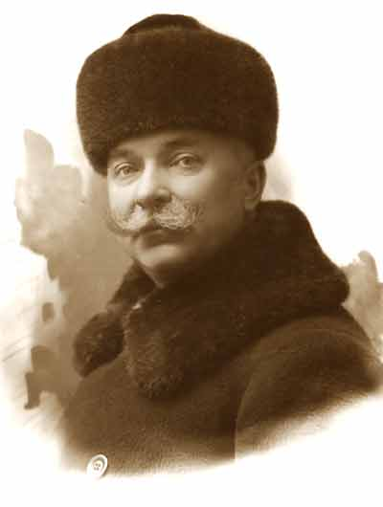
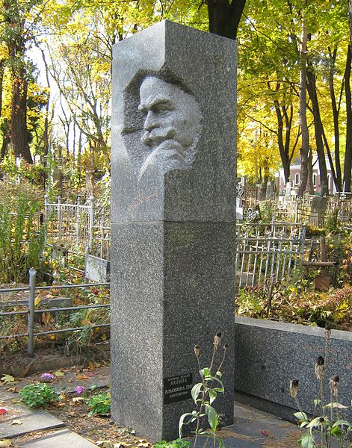
Альошин Павло Федотович
Павло Федотович Альошин (15 (28) лютого 1881, Київ — 7 жовтня 1961, Київ) — український та радянський архітектор та педагог, дійсний член Академії архітектури УРСР (1945–1958), почесний член Академії будівництва та архітектури УРСР (з 1958 року), доктор архітектури (з 1946 року). Автор більш ніж десяти архітектурних шедеврів, в основному в стилі російської та радянської класичної архітектурної школи, модерну та конструктивізму.

Slide 4
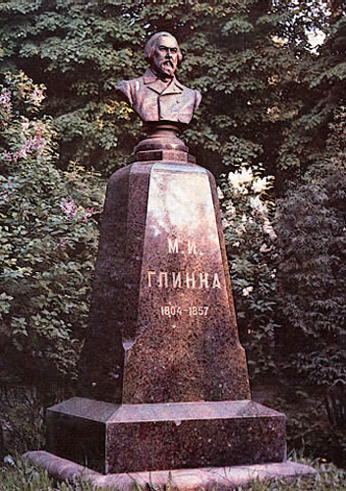
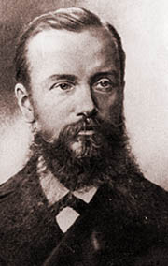
Ніколаєв Володимир Миколайович
Володи́мир Микола́йович Нікола́єв (*1847, Царське Село — †11 листопада 1911, Київ) — український архітектор російського походження, педагог, громадський діяч.

Slide 5
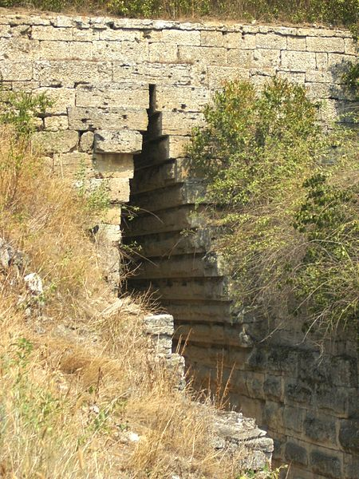
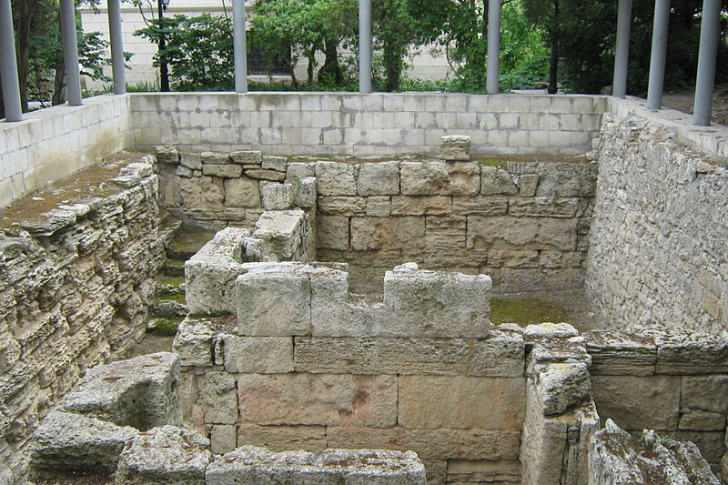
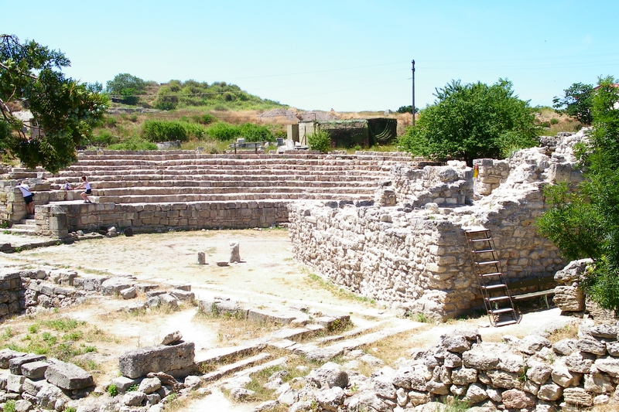
Стародавня архітектура

Slide 6
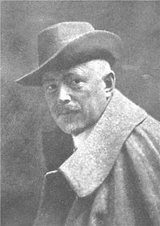
Городецький Владислав Владиславович
Лешек Дезидерій Владислав Городе́цький (пол. Leszek Dezydery Władysław Horodecki, * 23 травня 1863, с. Шолудьки, Немирівський район, Вінницька область — † 3 січня 1930, Іран) — по́льський архітектор, підприємець, меценат. Автор будинку з химерами та Собору святого Миколая в Києві. Прозваний «київським Гауді»

Slide 7
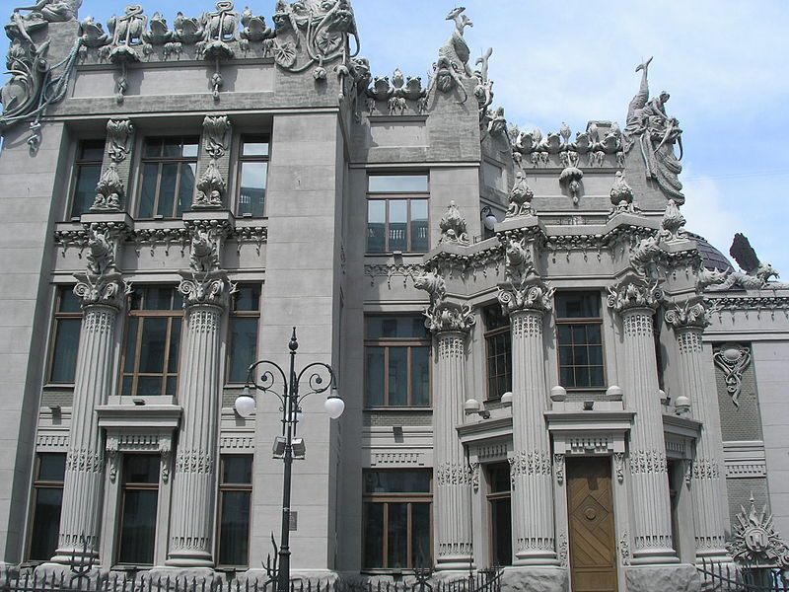
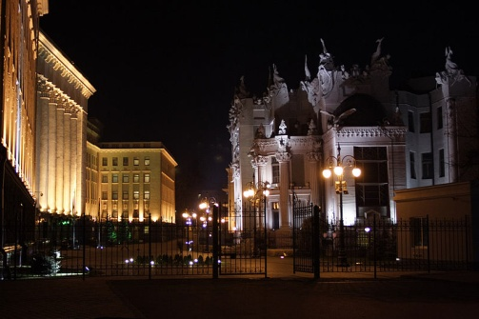
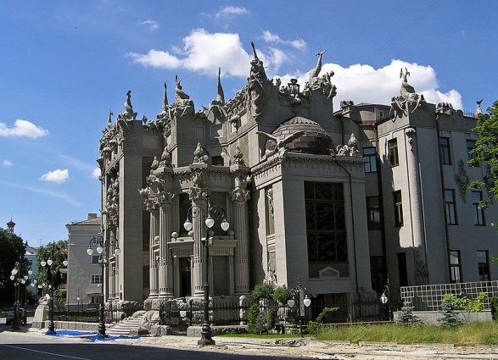
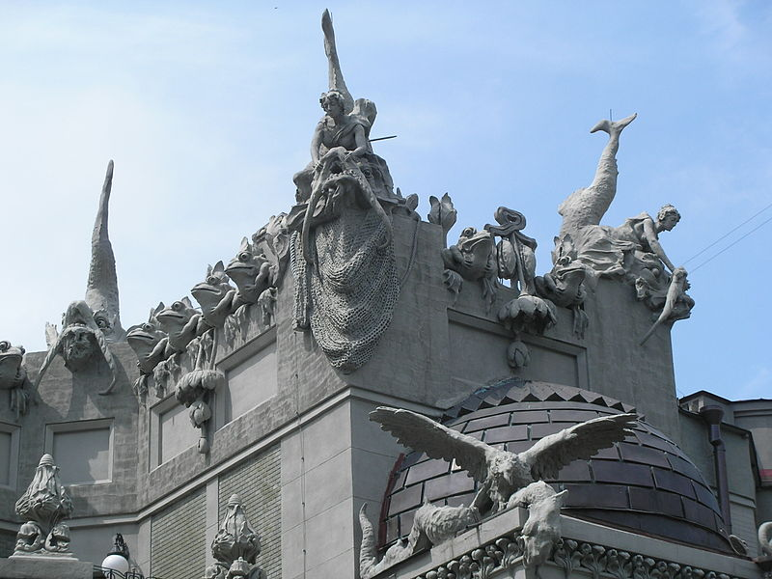
Будинок із химерами
.

Slide 8
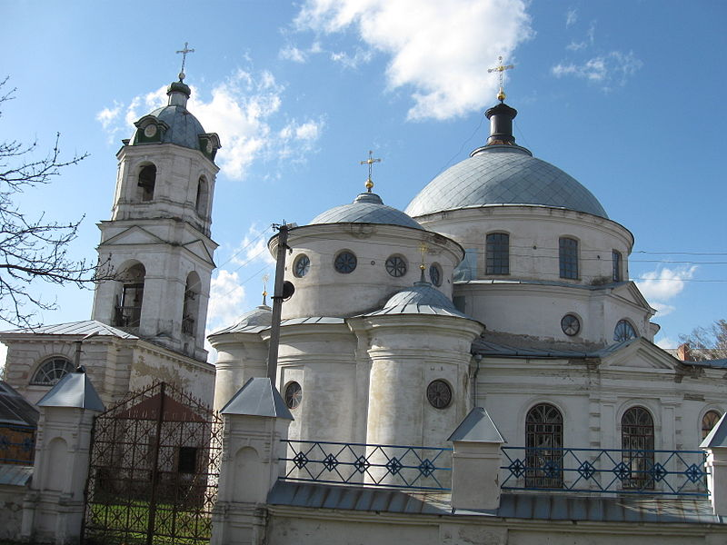
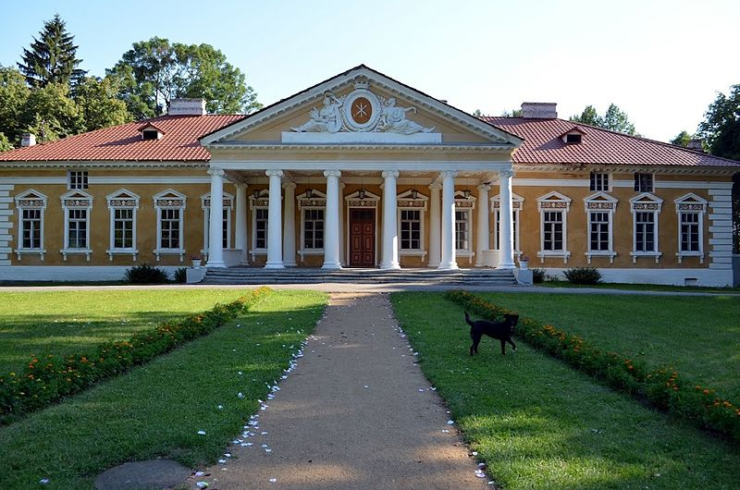
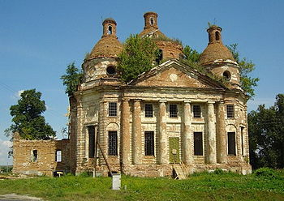

Slide 9
Досліди збережених незначних решток античних будов та інших мистецьких творів указують, що спочатку у VIII — VI ст. до н. е. Причорномор'я мало вплив т.зв. іонійського стилю, а з V ст. тут поширюються зразки афінського та з початком нової ери до II ст. римського будівництва. Знайдені фундаменти оборонних мурів міст (Ольвія, Пантікапей, Німфей, Горгіппія), житлових будинків, храму Аполлона в Ольвії й різні уламки колон, капітелей тощо вказують на відмінність їх від чисто грецьких зразків — аттічних і малоазійських. Особливий інтерес мають гробівці (наприклад, у Керчі) зі склепінням, зложеним з клинуватого каміння. Цей новий на той час конструктивний засіб перекриття не був відомий у самій Греції, а лише в деяких грецьких колоніях, наприклад, в Александрії.

